Slide 1
Зростання громадської активності українського суспільства.
Проголошення Декларації про державний суверенітет України

Slide 2
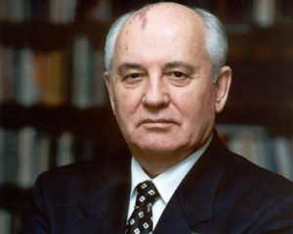
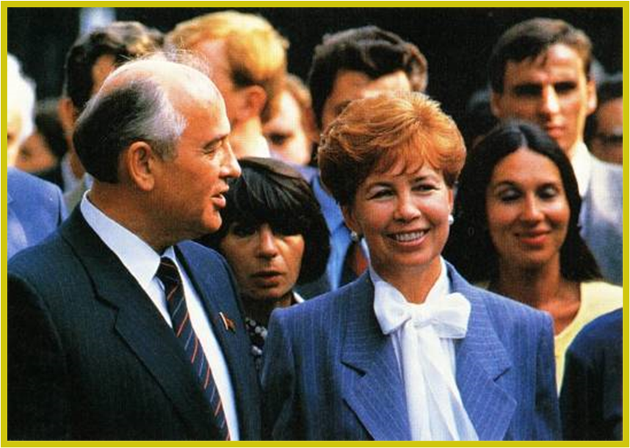
Михайло Горбачов

Slide 3


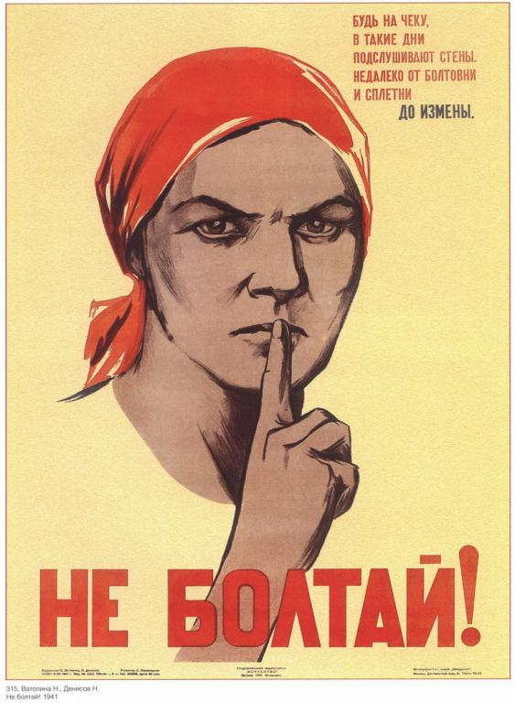
Гласність, свобода слова

Slide 4
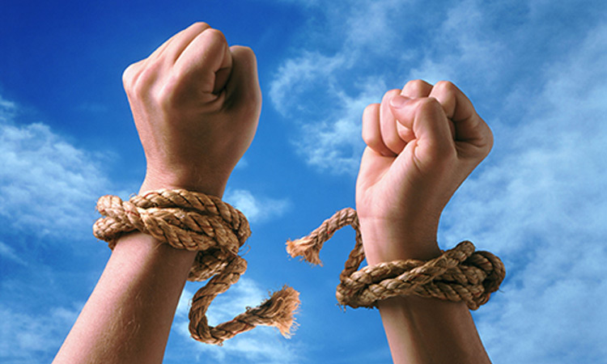
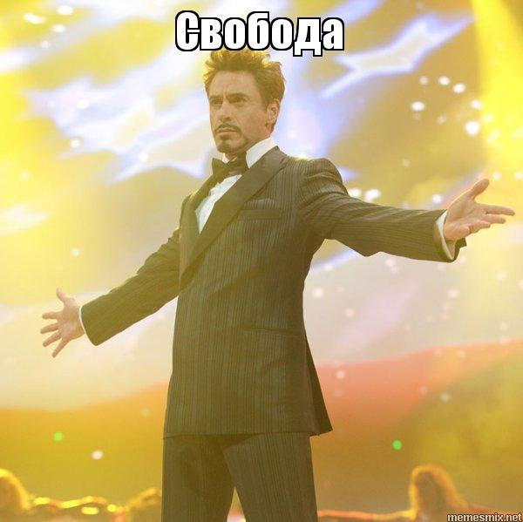
Лібералізація

Slide 5
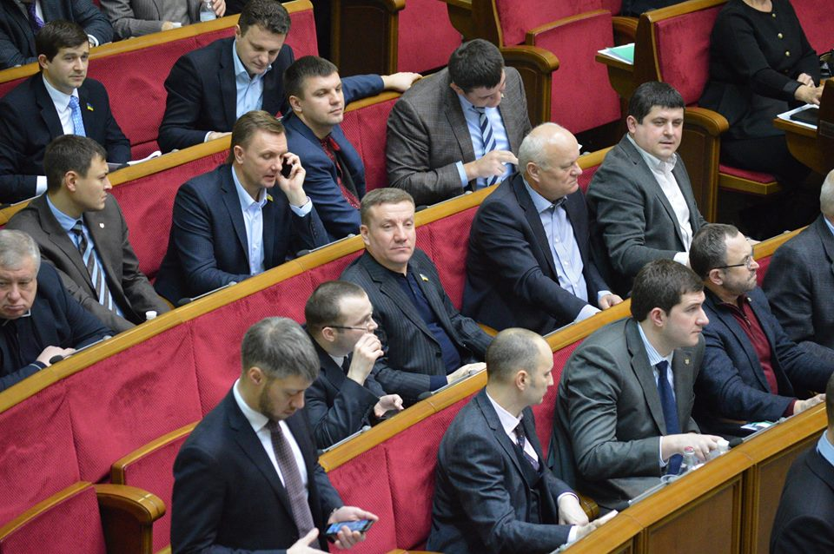
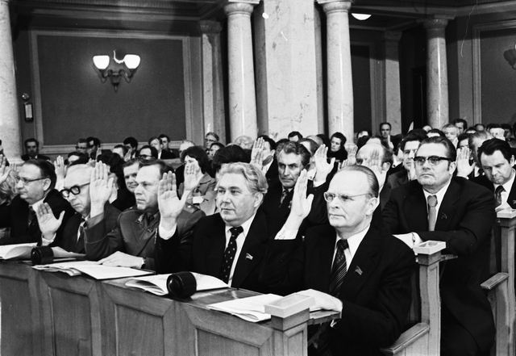
Народні депутати

Slide 6
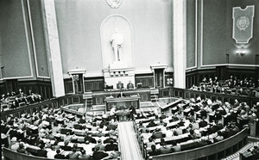
Вищий орган влади – Верховна Рада

Slide 7
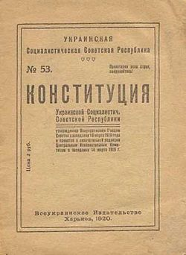
Скасування 6 статті Конституції УРСР
Націолнальне відродження
українського народу
Вільний розвиток культури
та мов національних
меншин
Свобода віросповідання
Легалізация УГКЦ та УАЦ

Slide 8
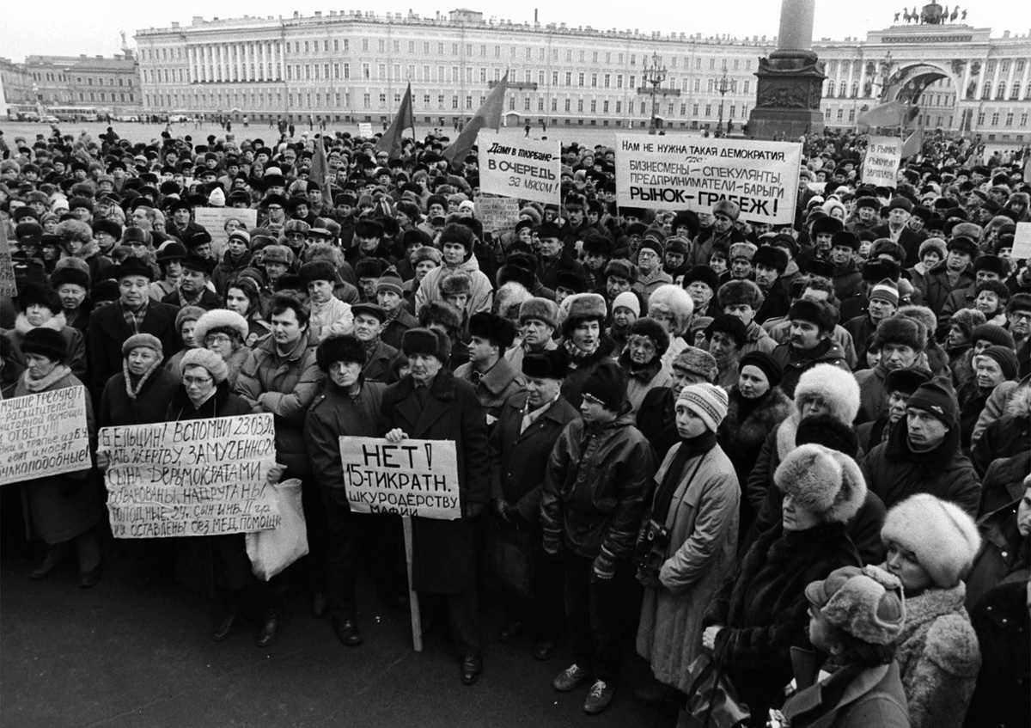
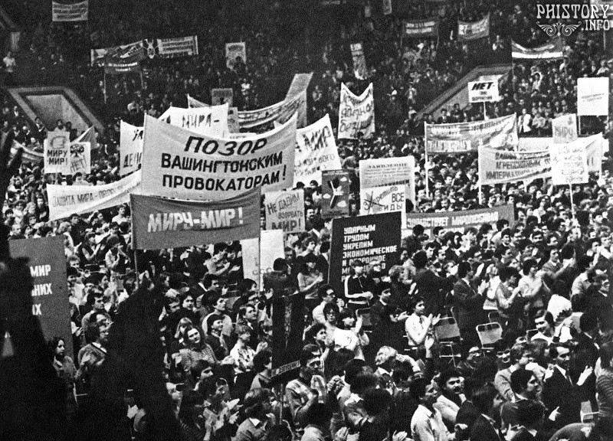
Мітинги
Складна політична на економічна ситуація в УРСР викликала незадоволення у населення, тому спалахування мітингів у різних містах набуло великої кількості

Slide 9
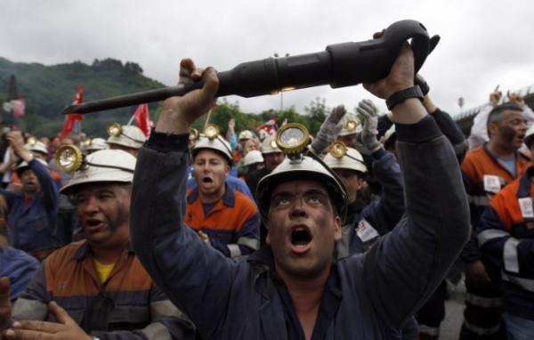
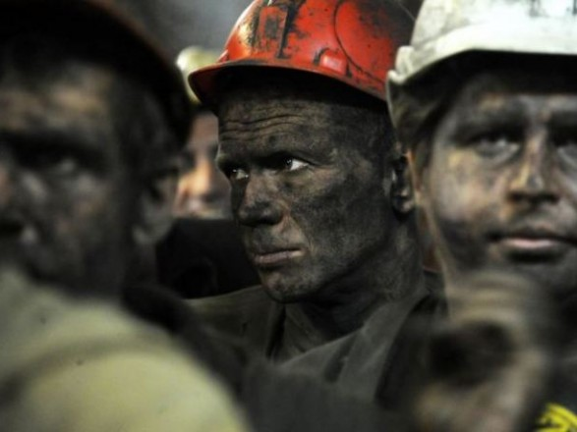
Страйковий рух

Slide 10
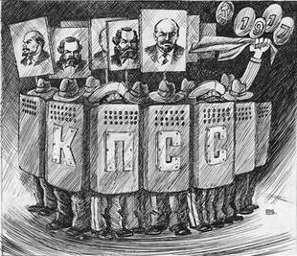
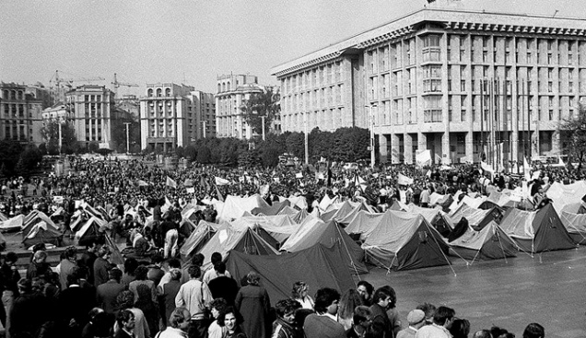
Багатопартійність

Slide 11
1. ВПЛИВ «ГЛАСНОСТІ» НА УКРАЇНСЬКЕ СУСПІЛЬСТВО.
У роки «перебудови» «гласність» стала важливою складовою процесу змін. Вона знайшла свій вияв
у бурхливому розквіті публіцистики,
поверненні забутих імен,
висвітленні «білих плям» історії ...
Усе це радикально вплинуло на свідомість населення, стало поштовхом до боротьби за свободу, демократію і незалежність. Завдяки «гласності» громадяни СРСР долали стереотипи й догми старого мислення. Суспільство стрімко політизувалося.

Slide 12
В українському суспільстві «гласність» зустріли неоднозначно
Одна частина палко підтримала намагання дізнатися істину,
Друга до цього процесу ставилася байдуже,
Третя з тривогою застерігала, що у виховних цілях не варто розкривати на сторінках преси всю правду, оскільки це може спричинити духовну кризу, крах ідеалів і, урешті-решт, цинізм, пасивність і нігілізм.

Slide 13

Роль першопрохідників у захисті української культури, навколишнього середовища, висвітленні «білих плям» історії відіграли
Спілка письменників України та її
центральний орган — газета «Літературна Україна».
Широкий розголос мали виступи Олеся Гончара, Р. Братуня, І. Дзюби, І. Драча, В. Дрозда та багатьох інших.
В Україну почали повертатися твори В. Винниченка, С. Петлюри, представників «розстріляного відродження», зокрема Миколи Хвильового, М. Куліша, М. Зерова, історичні праці М.Грушевського, М. Костомарова та інших, заборонені твори І. Дзюби «Інтернаціоналізм чи русифікація?», М. Брайчевського «Приєднання чи возз’єднання?», твори репресованих у роки застою В. Стуса, Є. Сверстюка, Ігоря та Ірини Калинців та інших. Повернувся з еміграції письменник та один із засновників УГГ М. Руденко.

Slide 14
Поступово відкривалася правда про такі сторінки української історії XX ст.
Українська революція 1917—1921 рр.,
масовий штучний голод 1921—1923 рр.,
геноцид українського народу — Голодомор 1932—1933 рр.,
насильницька колективізація,
сталінські репресії,
діяльність ОУН та збройна боротьба УПА тощо;
розгорнулася дискусія про національну символіку та ідею.

Slide 15
«Гласність» призвела до нової хвилі десталінізації.
Те, що не було завершено за часів М. Хрущова, продовжили в другій половині 1980-х рр. Суспільство повернулося до критики Й. Сталіна й сталінізму.
Із 1988 р. почалася нова хвиля реабілітацій. За рік було реабілітовано 59 тис. осіб. В Україну повернулися 300 політв’язнів.
Зрештою була скасована цензура.

Slide 16
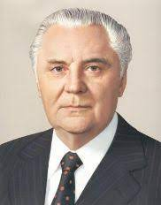
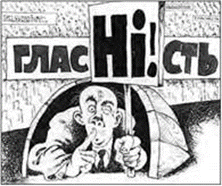
2. УСУНЕННЯ З ПОСАДИ В. ЩЕРБИЦЬКОГО.
На відміну від Москви, де політичні процеси в перші роки «перебудови» відбувалися більш інтенсивно, в Україні продовжував панувати «застій». У першу чергу його пов’язували з ім’ям першого секретаря ЦК КПУ В. Щербицького.

Slide 17

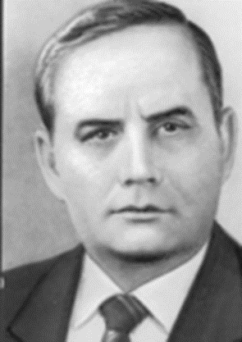
Життя неминуче ставило питання про його відставку, тим більше, що з такими вимогами до Генерального секретаря ЦК КПРС зверталися українські політики та представники інтелігенції.
28 вересня 1989 р. в Києві відбувся пленум ЦК КПУ, який проходив за участю М. Горбачова. На пленумі В. Щербицького було звільнено від обов’язків першого секретаря і члена Политбюро ЦК КПУ «у зв’язку з виходом на пенсію».
Новим першим секретарем було обрано Володимира Івашка.

Slide 18
3. НЕФОРМАЛЬНІ ОРГАНІЗАЦІЇ. ФОРМУВАННЯ ПЕРЕДУМОВ БАГАТОПАРТІЙНОСТІ.
«Гласність» сприяла появі громадських неформальних об’єднань, які відбивали інтереси різних прошарків населення. Неформальними їх називали на противагу формальним, що були створені або діяли під керівництвом КПРС. Хоча КПРС ставилася упереджено до діяльності неформальних об’єднань, вони не були протизаконними, оскільки згідно з Конституцією громадяни мали право на об’єднання. В умовах лібералізації режиму державні органи не наважувалися заборонити їхню діяльність.

Slide 19
ЦІКАВІ ФАКТИ
Першою формально задекларованою політичною партією стала створена в жовтні 1989 р. у Львові Українська національна партія (УНП), яку очолив політв'язень Г. Приходько. Тривалий час вона була напівлегальною, із початку свого існування не визнавала законів «окупаційної влади» і в подальшому була єдиною серед політичних сил республіки, що бойкотувала вибори до Верховної Ради.

Slide 20
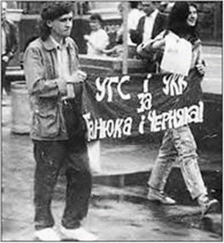
Одне з перших неформальних об’єднань виникло в Києві в серпні 1987 р. — Український культурологічний клуб (УКК).
Серед його членів було чимало дисидентів і колишніх політв’язнів.
Питання, що порушувалися на зборах УКК, не виходили за межі історії та культури. Проте розкриття «білих плям» історії неминуче ставило членів УКК в опозицію до існуючого режиму. Зрештою під тиском влади він припинив свою роботу. Однак це не зупинило поширення неформальних об’єднань.
Активісти Української Гельсінської спілки і Українського культурологічного клубу агітують за кандидатів від некомуністичної опозиції. Кінець 1980-х рр.

Slide 21
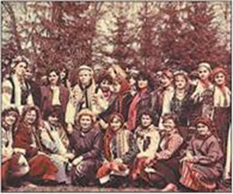
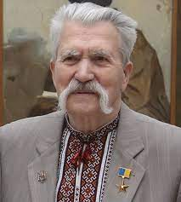
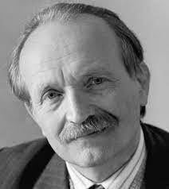
У жовтні 1987 р. у Львові заявило про своє існування Товариство Лева. Тоді ж І. Калинець, М. Осадчий, М. Руденко, Є. Сверстюк, І. Світличний стали ініціаторами створення Української асоціації незалежної творчої інтелігенції.
Навесні 1988 р. в Київському університеті ім. Т. Шевченка виникла студентська організація «Громада».
Перша неформальна організація республіканського масштабу —
Українська Гельсінська спілка (УГС) —
постала в березні 1988 р.
Її лідером став Л. Лук’яненко.
УГС стала наступницею УГГ. У 1987 р. було
відроджено видання першого в Україні
легального незалежного громадсько-політичного журналу
«Український вісник» за редакцією
В. Чорновола.
УГС стала основою створення
Української республіканської партії.

Slide 22
Українську студентську спілку (УСС), що виникла наприкінці 1989 р. в Києві.
У практичній діяльності поряд із вимогами поліпшення життя і побуту молоді УСС висувала й політичні вимоги.
У різних містах України виникли Спілки незалежної української молоді (СНУМ), що ставили собі за мету виховувати молодь у дусі відданості справі побудови незалежної демократичної України.
У травні 1989 р. пройшов установчий з’їзд Українського історико-просвітницького товариства «Меморіал».
«Меморіал» став першою масовою організацією, яка проголосила своєю метою викриття так званих «білих плям» в історії — злочинів комуністичного режиму, правозахисну діяльність, поновлення прав політв’язнів репресованих у 1930—1950-ті рр., соціальний захист їх та членів їхніх родин.

Slide 23
Уже в червні 1989 р. в Україні діяло понад 47 тис. неформальних об’єднань. Наприкінці 1988 — на початку 1989 р. їхніми зусиллями було проведено 1200 мітингів, у яких узяло участь понад 13 млн осіб. «Мітингова демократія» стала реальною силою, дієвим механізмом, що мав вплив у суспільстві.
У той самий час влада активно протидіяла політичним неформальним об’єднанням, які тоді ще відчували дефіцит масової підтримки. За цих обставин необхідна була компромісна формула утворення організованої народної опозиції, яка б поєднала радикалізм політичних неформалів із масовістю культурно-історичних та екологічних неформальних об’єднань. Результатом цих процесів став Народний рух України.

Slide 24
Перша задекларована політична партія жовтень 1989 р. Львів
Українська національна партія (УНП)
Очолив політв'язень Григорій Приходько
Тривалий час напівлегальна
Із початку свого існування була не визнавала законів «окупаційної влади» і в подальшому була єдиною серед політичних сил республіки, що бойкотувала вибори до Верховної Ради.

Slide 25
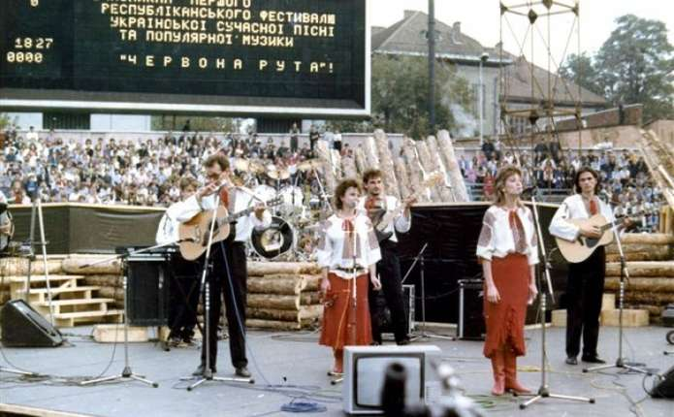
ФЕСТИВАЛЬ «ЧЕРВОНА РУТА»

Slide 26
Активізація суспільно-політичного життя позначилася й на музиці. У 1989 р. у Чернівцях відбувся перший фестиваль національної молодіжної музики «Червона рута». Він здійснив справжню революцію в українській культурі, вплинув на все суспільство. Фестиваль сприяв появі нової молодіжної музики, якої до цього не існувало.
Нова музична хвиля здобула нечувану популярність в Україні та в українській діаспорі. Багато пісень, виконаних уперше на фестивалі, одразу стали хітами, які співали мільйони людей. Учора зовсім невідомі музиканти миттєво перетворилися на кумирів української молоді кінця 1980 — початку 1990-х рр. Уже наступного року вся Україна співала «рутівський» репертуар фестивалю — пісні «Братів Гадюкіних», Віки, А. Миколайчука, О. Тищенка, «ВВ», І. Білик, М. Бурмаки, Тризубого Стаса та інших.

Slide 27
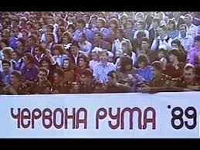

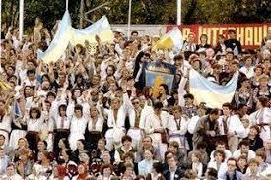
Саме «Червона рута» стала першим замовником на технічне (сцена, звук, світло, студії звукозапису, музичне обладнання, тиражування музичної продукції) і творче (композитори, аранжувальники, звукорежисери, поети тощо) забезпечення таких заходів.
Проте «Червона рута» не тільки стала символом українського відродження, особливим культурним феноменом, а й започаткувала в Україні національний шоу-бізнес. Уперше населення й особливо молодь захопилися українською музикою, що стала частиною їхнього життя. Музика фестивалю почала збирати величезні аудиторії на стадіонах і великих площах, глядачів приваблювала майстерність учасників концертів. Ще під час проведення першого фестивалю «Червона рута» розтиражовані записи концерту були миттєво розкуплені й не задовольнили й десятої частини попиту. Після фестивалю було проведено перший в історії загальноукраїнський концертний тур: 87 концертів переможців «Рути-89» пройшли по всій Україні з надзвичайним успіхом.

Slide 28
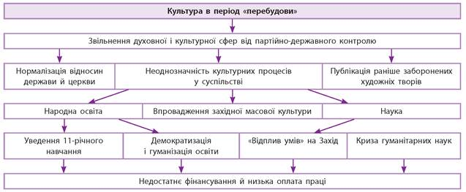
РОЗВИТОК КУЛЬТУРИ В ПЕРІОД «ПЕРЕБУДОВИ:
«Відплив умів» — процес масової міграції, під час якої з країни або регіону від'їжджають фахівці, вчені й кваліфіковані робітники через політичні, економічні, релігійні або інші причини.
Наступні фестивалі, що проводилися раз на два роки, збирали все більшу кількість глядачів та учасників, засвідчуючи постійне зростання інтересу до української музики.

Slide 29
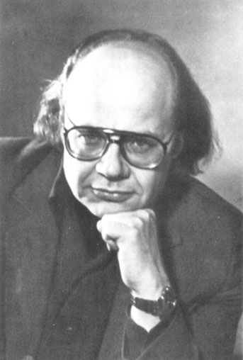
8-10 вересеня 1989 р. – Установчий з'їзд Народного Руху України за перебудову. Головою Руху обрано Івана Драча.

Slide 30
Установчий з’їзд Народного руху України за перебудову
пропонувала своє розуміння політичних цілей організації.
Якщо помірковані виступали за незалежну суверенну Україну в межах реформованої союзної федерації, лібералізацію КПРС, то радикали наполягали на виході України зі складу СРСР, здобутті незалежності, утвердженні в суспільстві багатопартійності.
Ці дві позиції й окреслили межі дискусії на з’їзді. Разом із гострою критикою панівної системи неодноразово лунали думки про її демонтаж, заклики щодо багатопартійної системи, скасування статті 6 Конституції СРСР, створення із членів КПРС, які належали до Народного руху України, самостійної Комуністичної партії України, а також Української селянської партії.
Непоодинокими були наполягання на ліквідації органів КДБ, скасуванні загальної військової повинності. У руслі цих змін в Україні мали бути створені умови для вільного підприємництва, запровадження в обіг власної грошової одиниці, створення армії, флоту і служби безпеки республіки.
У багатьох виступах ішлося про можливість і необхідність захоплення влади, але мирним, парламентським шляхом.

Slide 31
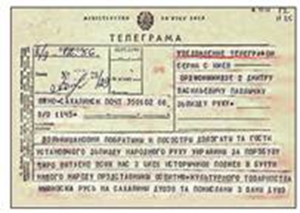
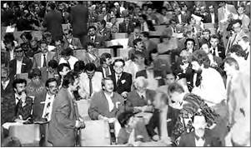
Вітальна телеграма учасникам Установчого з'їзду Народного руху України від членів освітньо-культурного товариства «Київська Русь» на острові Сахалін. 1989 р.

Slide 32
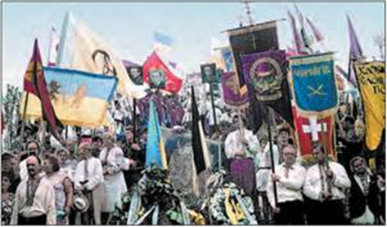
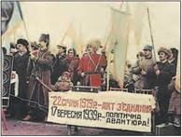
Святкування 500-річчя запорозького козацтва — одна з наймасовіших акцій Народного руху України. Серпень 1990 р.

Slide 33
Народний рух України
Народний рух України одразу ж заявив про свою толерантність щодо національних меншин. Рішення з’їзду засвідчили підкреслено коректне ставлення до неукраїнського населення.
З’їзд також виявив нерівномірність розвитку національно-демократичного руху в різних регіонах. У ньому домінували представники Західної України (до 50 %), хоча вже тоді лунали застереження, що «доля України вирішиться не в Києві й не у Львові, а на сході та півдні». Ще однією проблемою, яку віддзеркалив з’їзд, була вузькість соціальної бази Народного руху України — із 1109 делегатів 984 особи були представниками інтелігенції, непропорційно мало було представників селянства та робітництва.
Існування в Народному русі України двох течій — поміркованих та радикалів — суттєво ускладнювало процес організаційного становлення, але на цьому етапі суперечності вдавалося долати, оскільки відбувалася консолідація сил проти КПРС.

Slide 34
ВИБОРИ ДО ВЕРХОВНОЇ РАДИ УРСР у 1990 р.
У 1990 р. політичне життя в Україні характеризувалося особливою активністю. Відчутний імпульс надало відзначення річниці Акта Злуки УНР і ЗУНР. 21 січня 1990 р. Народний рух України організував живий ланцюг (за різними даними, в акції взяли участь від 450 тис. до 5 млн осіб), що простягнувся від Києва до Львова. Цей захід засвідчив значну підтримку в суспільстві ідеї суверенітету України.

Slide 35
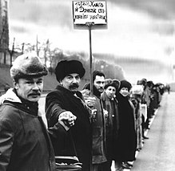
«Живий ланцюг» — символічна акція єднання, яку проводять великі гурти людей, узявшись за руки.

Slide 36
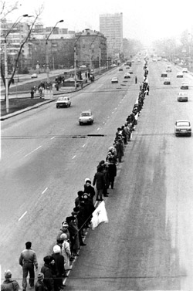
21 січня 1990 р.-
акція “Живий ланцюг”
(на відзнаку річниці Акту злуки ЗУНР і УНР (1919 р.)

Slide 37
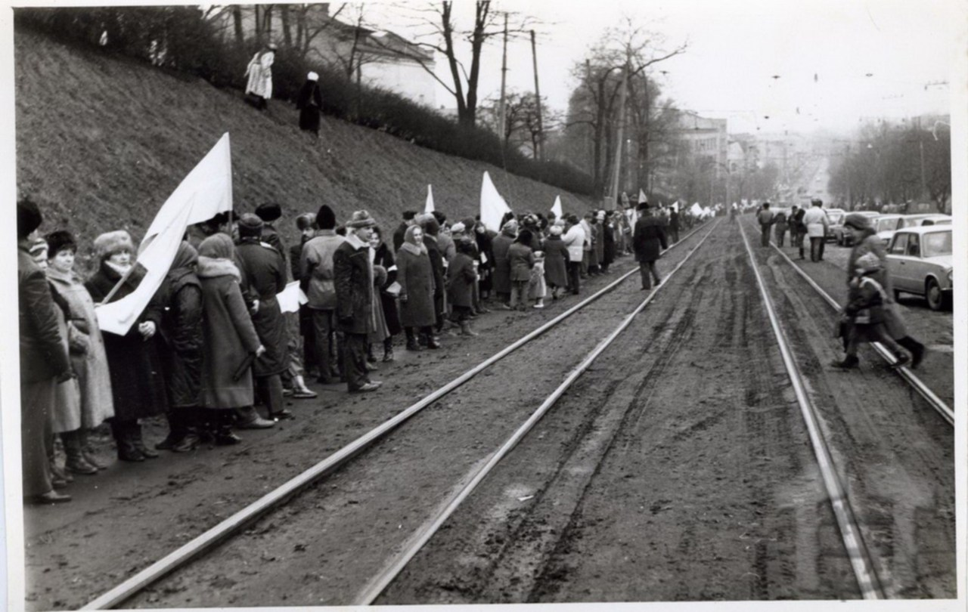
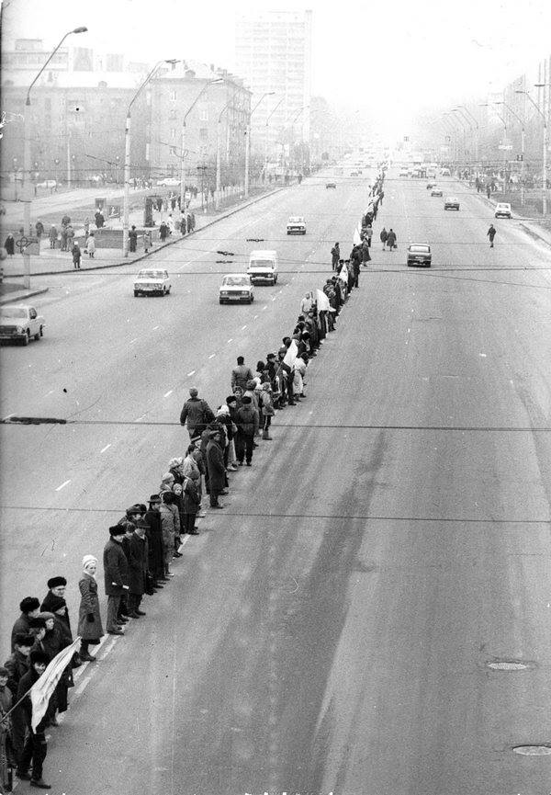
Живий ланцюг 1990р

Slide 38
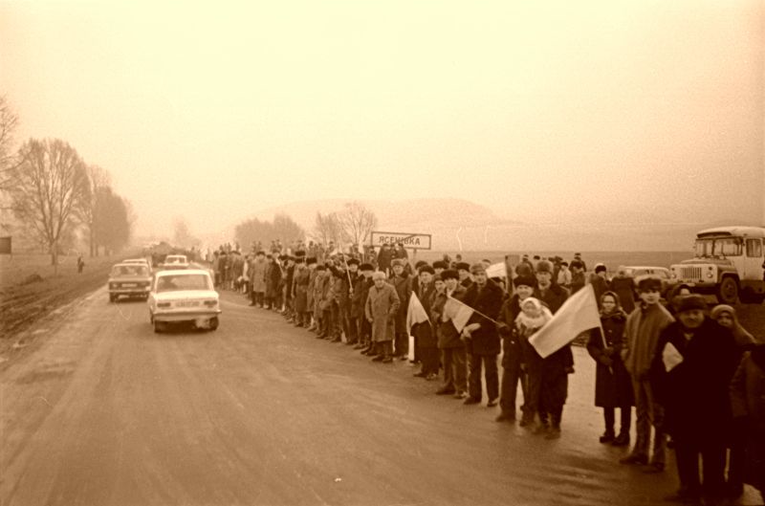

Slide 39
Проте центральною подією в суспільному житті республіки були вибори в березні 1990 р. народних депутатів до Верховної Ради України та місцевих Рад народних депутатів.
Вихід на політичну арену значної кількості нових громадських об’єднань суттєво змінив характер виборів, які вперше за радянських часів були альтернативними (на 450 мандатів до Верховної Ради УРСР претендувало майже 3 тис. кандидатів).
У західних областях і Києві опозиційно налаштовані кандидати здобули значну підтримку.
Уперше в історії України Верховна Рада республіки
15 травня 1990 р. почала працювати в парламентському режимі
(сесія тривала не один-два дні, як раніше, а 60 робочих днів).

Slide 40
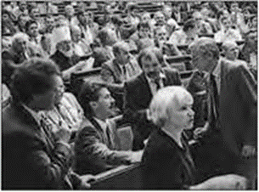
Верховна Рада УРСР І скликання. 1990 р.

Slide 41
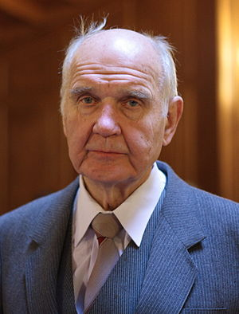
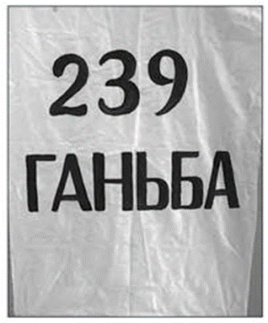

Банер із протестом проти «групи 239». 1990 р.
У Верховній Раді УРСР утворилася парламентська більшість («група 239»), у якій поряд із прагматиками, що швидко реагували на різкі зміни обставин, було чимало відвертих консерваторів, та парламентська опозиція — Народна рада (125 депутатів), яка складалася з прибічників як поміркованих, так і радикальних поглядів. Парламентську опозицію очолив Ігор Юхновський.
Із перших днів роботи Верховної Ради опозиція відігравала помітну роль і стала локомотивом на шляху до незалежності. Її представники (І. Юхновський, Л. Лук’яненко, О. Ємець, Д. Павличко, Лесь Танюк, В. Яворівський та інші) очолили сім із 23 постійних комісій.

Slide 42
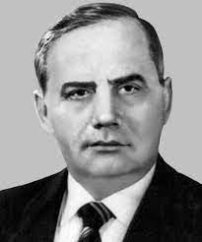
Першим головою українського парламенту було обрано лідера українських комуністів В. Івашка.

Slide 43
ДЕКЛАРАЦІЯ ПРО ДЕРЖАВНИЙ СУВЕРЕНІТЕТ УКРАЇНИ.
У складі депутатів Верховної Ради УРСР XII скликання (1990—1994 рр.) абсолютну більшість становили представники Комуністичної партії.
Однак ідея національного відродження незалежності України заявляла про себе все активніше й наполегливіше устами меншості, національно-демократичної частини депутатів.
Партійно-державне керівництво республіки не могло протистояти цим настроям і вперше пішло на крок, що суперечив політиці центру. Підштовхнув партійне керівництво підтримати ідею про незалежність так званий «парад суверенітетів». На той час про свій суверенітет уже заявили Естонія, Литва, Латвія, Азербайджан, Грузія, Росія, Узбекистан та Молдова.

Slide 44
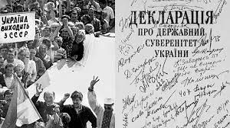
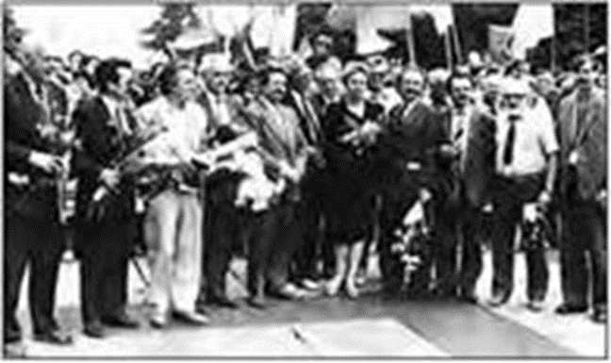
16 липня 1990 р. Верховна Рада УРСР прийняла
Декларацію про державний суверенітет України, якою було проголошено намір народу України самостійно вирішувати свою долю («за» проголосувало 355 депутатів, «проти» — чотири).
Декларація складалася зі вступу (преамбули) та десяти розділів:
І. Самовизначення української нації.
II. Народовладдя.
III. Державна влада.
IV. Громадянство.
V. Територіальне верховенство.
VI. Економічна самостійність.
VII. Екологічна безпека.
VIII. Культурний розвиток.
IX. Зовнішня і внутрішня безпека.
X. Міжнародні відносини.
Колишні політв'язні, депутати Верховної Ради
після прийняття Декларації про державний суверенітет України. 16 липня 1990 р.

Slide 45
Основні положення Декларації:
• народ України становлять громадяни республіки всіх національностей;
• закріплено державний, народний, національний суверенітети, повноту й неподільність влади республіки в межах її території, незалежність і рівноправність у зовнішніх відносинах;
• поділ державної влади на законодавчу, виконавчу, судову;
• виняткове право народу України володіти, користуватися і розпоряджатися національним багатством;
• самостійність України у вирішенні питань економіки, екології, культурного розвитку, зовнішньої і внутрішньої безпеки, міжнародних відносин;
• миролюбна зовнішня політика, постійний нейтралітет;
• визнання верховенства загальнолюдських цінностей над класовими;
• гарантія права на вільний національно-культурний розвиток усіх національностей, що проживають на території України;
• необхідність піклуватися про задоволення національно-культурних потреб українців за межами республіки.

Slide 46
Через нерішучість і непослідовність більшості народних депутатів Декларації не було надано статусу конституційного акта.
У результаті вона могла залишитися планом на майбутнє, набором добрих побажань. Однак під тиском громадськості народні депутати почали робити реальні кроки щодо наповнення змісту Декларації.
30 липня 1990 р. вони прийняли рішення повернути в Україну для продовження служби всіх солдатів Радянської армії, призваних із її території.
Однак та сама обережна більшість санкціонувала укладення двосторонніх угод України з іншими союзними республіками, погодилася на внесення до Конституції УРСР статті, що проголошувала верховенство законів Української РСР над союзними законами.

Slide 47
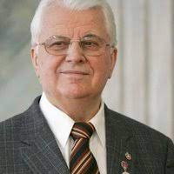
3 серпня 1990 р. з метою виконання положень Декларації було ухвалено Закон «Про економічну самостійність України».
Він закріпив право України самостійно визначати стратегію соціально-економічного розвитку, структуру господарства, пріоритетні напрями, форми і методи господарської діяльності.
Закон передбачав різноманітність і рівноправність форм власності, свободу підприємництва всіх юридичних і фізичних осіб, самостійне регулювання грошового обігу та захищеність внутрішнього ринку.
Після прийняття Декларації Верховна Рада розглянула заяву В. Івашка й задовольнила його прохання про відставку.
18 липня 1990 р.
Головою Верховної Ради УРСР було обрано Леоніда Кравчука.

Slide 48
ПОЛІТИЧНА КОНФРОНТАЦІЯ восени 1990 р. «РЕВОЛЮЦІЯ НА ГРАНІТІ»
Боротьба за суверенітет відбувалася на тлі розгортання робітничого руху і розвалу КПРС.
У червні 1990 р. в Донецьку відбувся перший з’їзд шахтарів СРСР (58 % делегатів — представники України), який головною причиною «застою» в економіці визнав існуючу систему господарювання та управління на чолі з КПРС. Рішення та вимоги з’їзду були підтримані одноденним попереджувальним страйком 11 липня 1990 р. Участь у ньому взяло 256 підприємств республіки.
На мітингах висувалися вимоги щодо відставки чинного уряду та створення уряду національної довіри, деполітизації правоохоронних органів, виведення партійних комітетів із підприємств, націоналізації майна КПРС.
Непослідовне й часткове реформування економіки, невміння партії вести політичну боротьбу в умовах конкуренції, втрата партійним керівництвом контролю за процесом «перебудови» зумовлювали, з одного боку, посилення антикомуністичних настроїв у суспільстві, з іншого — появу руйнівних процесів усередині самої Комуністичної партії. Вона почала скорочуватися чисельно і розвалюватися ізсередини. За 1989 р. кількісний склад КПУ зменшився на 0,25 %, а за 1990 р. — на 10 %. Однак КПУ ще втримувала досить міцні владні позиції: на червень 1990 р. вона налічувала понад 3 млн осіб, а 85 % депутатів Верховної Ради УРСР на момент їхнього обрання були комуністами.

Slide 49
ДОКУМЕНТИ РОЗПОВІДАЮТЬ
Зі спогадів шахтарського активіста з Волині Ф. Захарчука про розмову з М. Горбачовим
Я почав зачитувати вимоги свого страйккому [на зустрічі з М. Горбачовим], де першим пунктом стояла відставка президента СРСР М. Горбачова. Після чого Михайло Сергійович перегнувся через трибуну і попросив передати йому мої вимоги, оскільки він їх не читав. Пізніше до мене підійшов охоронець і запропонував пройти з ним у кабінет М. Горбачова. Пересиливши страх і хвилювання, я погодився і потім не пошкодував про це. Наша розмова з Михайлом Сергійовичем замість запланованих 45 хвилин тривала неповні три години. М. Горбачов мене запитав, чому в провінції в нього такий низький рейтинг. А я відповів, що в усьому винна Комуністична партія і те, що він тривалий час очолював її. Із цим М. Горбачов погодився і зауважив, що Компартія не підлягає реформуванню, а економічну ситуацію в країні підриває зниження цін на міжнародному ринку на тюменську нафту. Через що навіть подорожчання таких продуктів непершої необхідності, як автомобілі, вироби з хутра, не здатне покрити дефіцит бюджету. Вихід він бачив тільки в суверенітеті республік СРСР, які мають самостійно виживати на своїх природних і виробничих ресурсах.
1. Який вихід зі складного економічного становища вбачав М. Горбачов?
2. На які проблеми СРСР указував М. Горбачов?

Slide 50
На початку 1990 р. в КПУ почали виникати осередки Демократичної платформи.
Перша конференція її прихильників відбулася 1 березня 1990 р. в Києві. Основну мету нове об’єднання вбачало в «демократизації КПУ зсередини» (перетворення КПУ на парламентську партію тощо). Після зникнення останніх ілюзій щодо демократизації Комуністичної партії прихильники Демократичної платформи вийшли з неї.
Частина з них у грудні 1990 р. утворила Партію демократичного відродження України (ПДВУ).
Поляризація і конфронтація політичних сил у республіці наростали, сягнувши піку в осінньому протистоянні опозиції та влади.
15 вересня 1990 р. на нараді представників страйкових, робітничих та профспілкових комітетів України було вирішено провести 1 жовтня всеукраїнський попереджувальний одноденний політичний страйк. Уже 30 вересня в Києві відбулася організована опозицією маніфестація, у якій взяло участь 100 тис. осіб. Було прийнято звернення із закликом про негайне проведення «круглого столу» всіх політичних сил України, щоб «знайти шляхи до створення держави і уряду народної довіри».
Проте всеукраїнський страйк провалився.

Slide 51
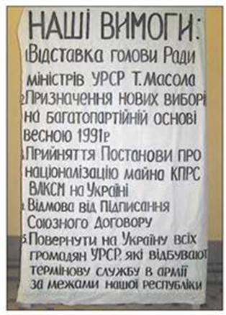
Однак опозиція не зазнала поразки. Із 2 до 17 жовтня 1990 р. в Києві на площі Жовтневої революції (зараз Майдан Незалежності) тривало голодування 158 студентів із 24 міст України, яке отримало назву «революція на граніті».
Її лідерами були Маркіян Іващишин, Ігор Коцюруб, Олег Барков, Олесь Доній та інші.
Студенти вимагали відставки уряду, надання Декларації про державний суверенітет України конституційної сили, оголошення нових виборів до Верховної Ради на багатопартійній основі, заборони відбування військової служби громадянами України за її межами, націоналізації майна КПРС та комсомолу на території республіки. Лише після відставки голови уряду республіки В. Масола голодування було припинено.
Посилення кризових явищ в економіці республіки, політизація суспільства впливали на радикалізацію Народного руху як політичної сили.
На II З’їзді Народного руху України (жовтень 1990 р.) партія суттєво змінила політичні орієнтири, що засвідчило гасло
«Від Народного руху за перебудову — до Народного руху за відродження суверенітету України».

Slide 52
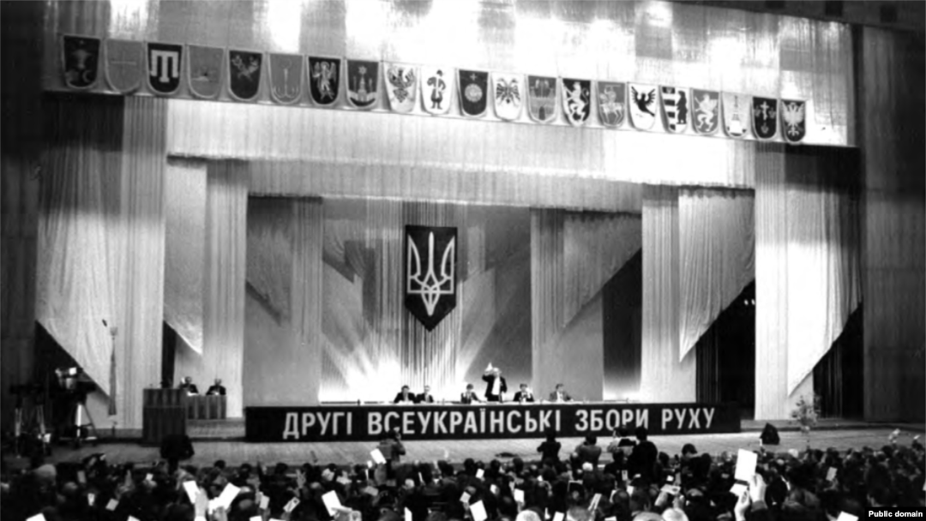

Slide 53
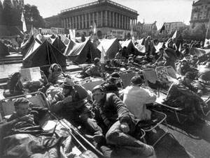
2 - 17 жовтня 1990 р. – кампанія протестного голодування студентів у Києві
(“Революція на граніті").

Slide 54
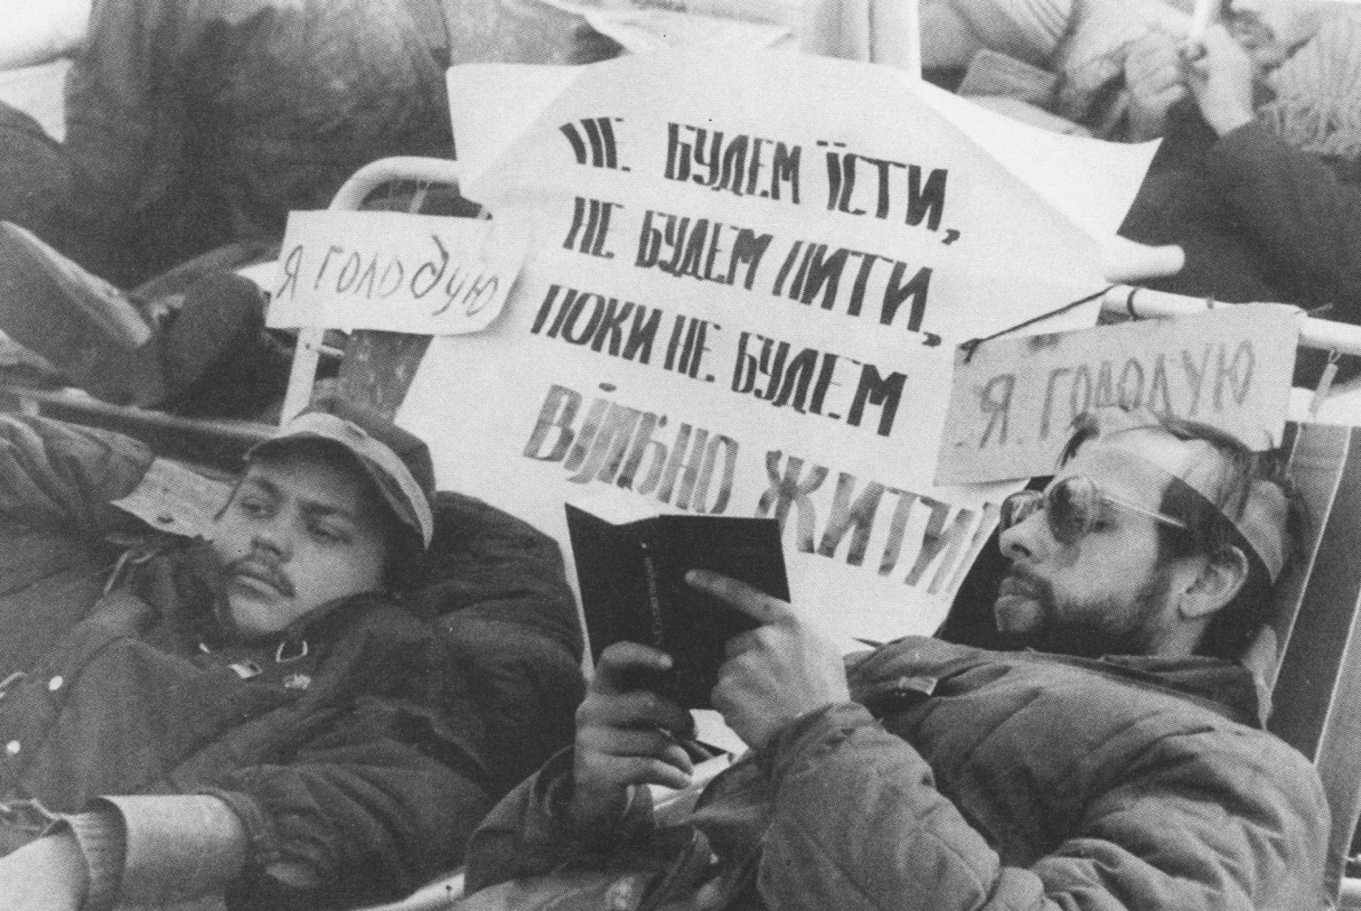

Slide 55
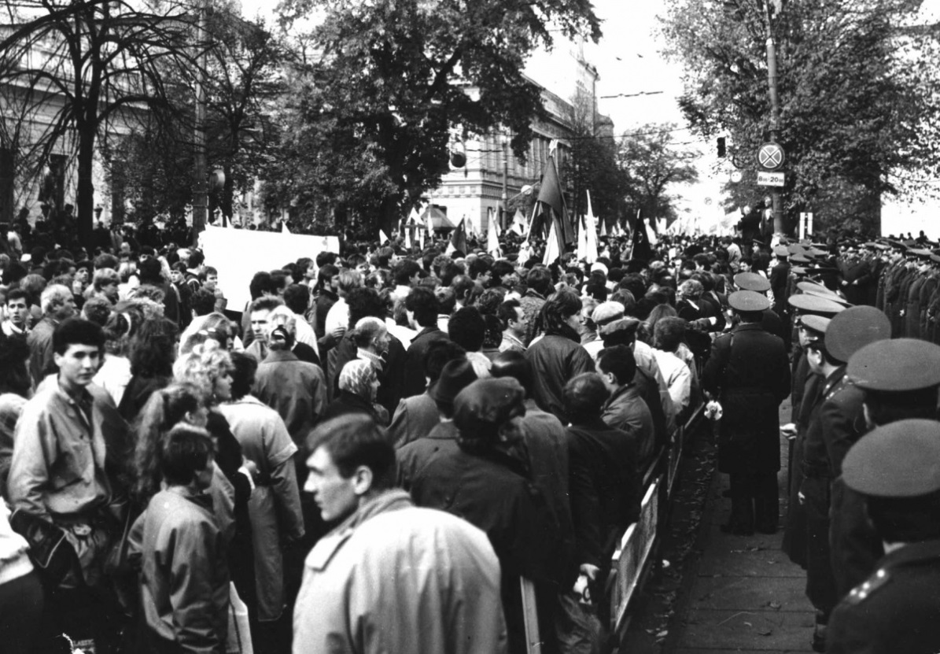
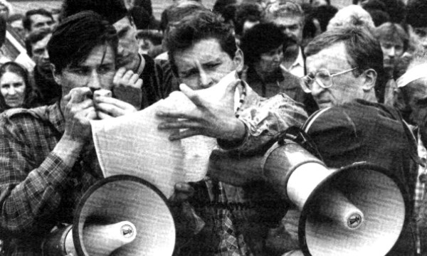
На їх підтримку застрайкували і всі вищі навчальні заклади Києва. Студентські акції протесту відбулися в обласних центрах, зокрема у Луганську та Львові.

Slide 56
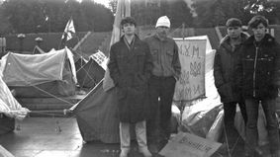
Серед учасників акцій протесту були молоді Андрій Винничук, Олесь Доній, Оксана Забужко, Маркіян Іващишин, Олександр Ірванець, В'ячеслав Кириленко, Вахтанг Кіпіані, Соломія Павличко, Анжеліка Рудницька, Олег Тягнибок та інші.
Влада, з огляду на чисельність акцій протесту і резонанс, виконала практично всі вимоги мітингувальників. Революція на граніті стала однією з безпосередніх причин, завдяки яким Україна отримала незалежність.

Slide 57

Отже, національний рух в Україні мав такі прояви:
1. Мітинги, демонстрації, акції протесту.
2. Формування широкого загальнонаціонального руху – Народного руху за перебудову.
3. Формування українських національних партій і , відповідно, багатопартійної системи.

Slide 58



Релігійне відродження

Slide 59

РЕЛІГІЙНЕ ВІДРОДЖЕННЯ
Рубіжною подією у зміні ставлення держави до церкви і релігії можна вважати відзначення 1000-літнього ювілею хрещення Русі (1988 р.).
Святкування відбувалося в Києві та Москві за участю понад 100 офіційних представництв церков і релігій з усього світу. Особливої урочистості акції святкування ювілею надало те, що ця дата була визнана ООН визначною подією в історії цивілізації.
Загальне зацікавлення релігійною тематикою сприяло активізації різних конфесій. Атеїзм перестав бути офіційною ідеологією.

Slide 60




Slide 61
Відновлення релігійного життя поставило на порядок денний питання про статус Української греко-католицької церкви (УГКЦ). Папа Римський Іоанн Павло II звернувся до М. Горбачова із закликом засудити злочин комуністичної влади, вчинений у 1946 р. щодо УГКЦ. Спираючись уже не тільки на підтримку віруючих, але й на міжнародну громадськість, УГКЦ почала кампанію боротьби за легалізацію. Проте компартійно-радянський апарат не полишав сподівань не допустити відродження УГКЦ. У цьому протистоянні почали активно використовувати Російську православну церкву (РПЦ), яка мала у Львівській, Івано-Франківській, Тернопільській і Закарпатській областях більше 3 тис. парафій, що становило половину православних громад українського екзархату й майже третину їх загальносоюзної кількості. Після зустрічі Московського патріарха Пімена з М. Горбачовим у квітні 1988 р. було розукрупнено Львівсько-Тернопільську єпархію РПЦ, у Чернівецькій, Івано-Франківській, Львівській та Тернопільській областях зареєстровано понад 1,1 тис. нових православних громад.

Slide 62


Український екзархат РПЦ — церковна адміністративна одиниця Московського патріархату на території України.

Slide 63

Збільшився випуск церковної літератури, у тому числі українською мовою.
Помітно посилилися публічні виступи проти уніатів із боку православних церковних діячів.
Було збільшено набір до Одеської духовної семінарії з метою створення кадрів священиків, які б знали специфіку західних областей, тобто сприймалися б населенням як «свої».
РПЦ отримала державну допомогу для збільшення обсягу і накладу журналу «Православний вісник». Однак державна підтримка РПЦ лише загострила ситуацію.

Slide 64


На початку 1989 р. проблема УГКЦ опинилася в центрі уваги світової громадськості. Її обговорювали на рівні ООН, Наради з безпеки та співробітництва в Європі (НБСЄ) тощо. Громадяни в СРСР, які раніше навіть не були знайомі з проблемою, почали підтримувати легалізацію УГКЦ.
У травні 1989 р. шестеро єпископів і священиків УГКЦ розпочали голодування в центрі Москви на знак протесту проти небажання влади розмовляти з ними. Голодування мало ланцюговий характер і тривало до листопада.

Slide 65

Травень 1990 р. зареєстровано перші громади УГКЦ.
Мирослав Іван кардинал Любачівський став лідером УГКЦ.
Голова греко-католиків кардинал Мирослав Любачівський із Рима звернувся до віруючих із закликом здійснити акцію на захист релігійної свободи. На цей заклик відгукнулося близько 150 тис. осіб, які взяли участь у церковних службах по всій Західній Україні.

Slide 66

Напередодні зустрічі М. Горбачова і Папи Римського у Витикані 28 листопада 1989 р. Рада у справах релігій при Раді Міністрів УРСР опублікувала заяву, у якій зазначалося: греко-католики східного обряду можуть утворювати свої релігійні громади та реєструвати їх в установленому порядку.
23 січня 1990 р. в Преображенській церкві у Львові відбувся Собор УГКЦ, що був офіційно проголошений «актом легалізації». Собор заявив про неканонічність Львівського собору 1946 р. і висунув вимогу про повернення майна. У цей час близько 1,5 тис. православних парафій повернулися до греко-католицтва.
Навесні 1990 р. УГКЦ за рішенням Львівської міської ради отримала свою головну святиню — собор Святого Юра. У березні 1991 р. з еміграції повернувся кардинал М. Любачівський.

Slide 67

23 січня 1990 р. в Преображенській церкві у Львові відбувся Собор УГКЦ, що був офіційно проголошений «актом легалізації»

Slide 68

Успішна боротьба УГКЦ за легалізацію надихнула ще одну знищену радянською владою церкву, яка раніше існувала в республіці, — Українську автокефальну православну церкву (УАПЦ).
У лютому 1989 р. утворився ініціативний комітет, який звернувся до Президії Верховної Ради СРСР, Президії Верховної Ради УРСР і міжнародної християнської громадськості з вимогою про відродження УАПЦ.
Глава церкви у США митрополит Мстислав підтримав комітет.

Slide 69
У серпні священик і віруючі церкви Святих Петра і Павла у Львові відмовилися від підпорядкування РПЦ і стали першою автокефальною громадою в Україні.
У листопаді 1989 р. у Львові на зібранні священиків УАПЦ було проголошено відродження в Україні цієї церкви.
У січні 1990 р. в республіці вже налічувалося понад 200 громад УАПЦ.
У червні 1990 р. на всеукраїнському Соборі було затверджено відродження УАПЦ.
Собор обрав патріархом митрополита Мстислава (світське ім’я Степан Скрипник).
Щоб зупинити втрату віруючих в Україні, Собор РПЦ, що відбувся в Москві в січні 1990 р., виділив православні громади і монастирі на території України в окремий екзархат Московського патріархату, який отримав назву Українська православна церква Московського патріархату.
Московський патріарх і Священний Синод РПЦ зберегли за собою всі владні повноваження в екзархаті.

Slide 70


У серпні 1990 р. священник та віруючі церкви Святих Петра і Павла у Львові відмовилося від порядкування РПЦ і стали першою автокефальною громадою України.
У листопаді 1989 р. у Львові на зібранні священників УАПЦ було проголошено відродження в Україні цієї церкви.

Slide 71

В січні 1990 року усі православні громади на території України були виділені в Українську православну церкву Московського патріархату.

Slide 72
Релігійне відродження та боротьба між РПЦ, УАПЦ і УГКЦ позитивно вплинули на зростання кількості прихильників різноманітних християнських протестантських церков і сект, які фактично були заборонені в попередні роки.
Легалізували свою діяльність і протестантські церкви.
У 1990 р. було відновлено Союз євангельських християн-баптистів України, Всеукраїнський союз церков християн віри євангельської (п’ятидесятників), Українську уніонну конференцію церкви адвентистів сьомого дня тощо.
Не оминуло релігійне відродження і прихильників ісламу (найбільше їх було на сході України та в Криму).
Пережив відродження в Україні й юдаїзм.
Крім того, в Україні почали з’являтися прихильники різноманітних релігій Сходу, а також відбувалися спроби відродити слов’янське язичництво.

Slide 73
ВИСНОВКИ
• «Гласність», лібералізація, повернення народу правди про його минуле підірвали радянські ідеологічні штампи, прискорили процес досягнення справжнього суверенітету України.
• «Гласність» сприяла зростанню громадсько-політичної активності, пробудженню національної самосвідомості, створенню неформальних громадсько-політичних об'єднань, які в умовах розвалу радянської системи стали основою для створення багатопартійності та боротьби за незалежність України.
• Вибори 1990 р. сприяли поглибленню національно-визвольного руху, спрямованого на здобуття суверенітету. Незважаючи на те, що більшість у Верховній Раді УРСР за партійною належністю становили комуністи, основна їх кількість була налаштована прагматично. Розуміючи, що союзний центр уже не здатний управляти державою, що СРСР приречений, більшість депутатів Верховної Ради УРСР підтримали проголошення Декларації про державний суверенітет України та інші законодавчі акти, які зміцнювали суверенітет республіки.
• Кульмінацією політичної активності суспільства в 1990 р. стала «революція на граніті».

Slide 74
Висновки
Складна політична ситуація, постійно щось змінювалось
Економічна криза
Незадоволеність населення
Відкриття “залізної завіси”
Гласність, лібералізация - перебудова

